Slide 1


Je compose pour vous avec ma douce et fidèle amie
25 photos qui prouvent
par Lande N° 2

Slide 2
Je compose pour vous avec ma douce et fidèle amie
25 photos qui prouvent
qu’il faut vraiment
visiter le Japon

Slide 3
Je compose pour vous avec ma douce et fidèle amie
Souvent appelé pays du soleil levant, le Japon est un archipel composé de 6852 îles de plus de 100m² dont les 4 principales représentent à elles seules 95% de la superficie du pays. Tokyo et ses différentes préfectures rassemblent plus de 35 millions d’habitants ce qui en fait la plus grande région métropolitaine du monde. Mais au-delà de la puissance économique qu’est le Japon, c’est aussi un pays magnifique, mystique, magique et où la technologie prend une part importante. Voici quelques lieux qui vont vous émerveiller et peut-être vous donner envie de découvrir cette région du monde si ce n’est pas déjà fait.

Slide 4
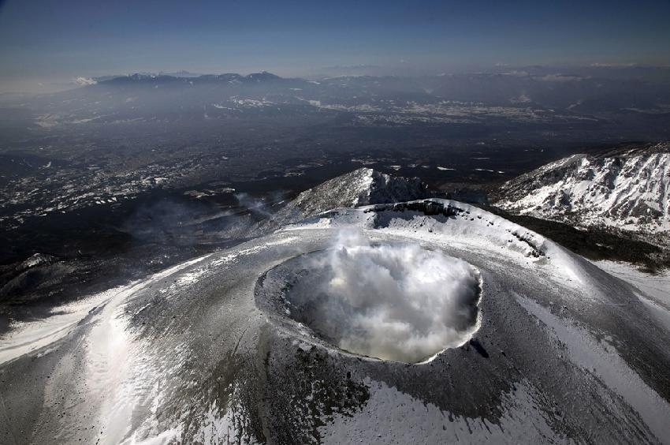
Je compose pour vous avec ma douce et fidèle amie

Slide 5
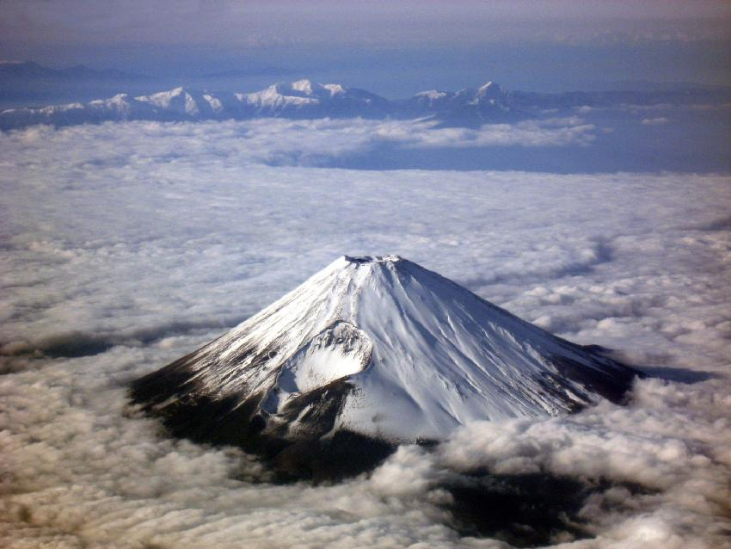
Je compose pour vous avec ma douce et fidèle amie

Slide 6
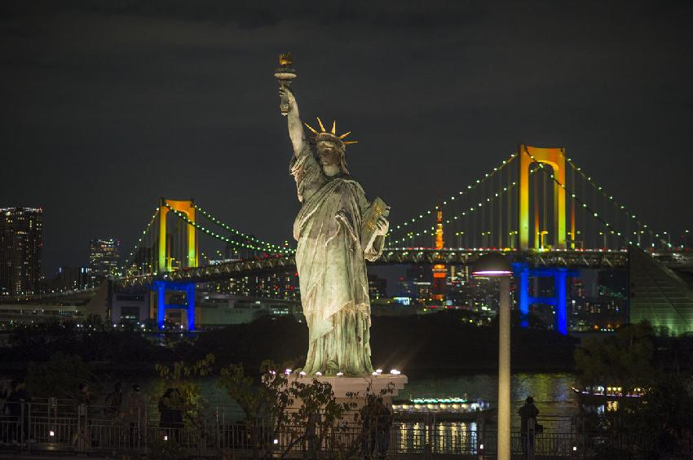
Je compose pour vous avec ma douce et fidèle amie

Slide 7
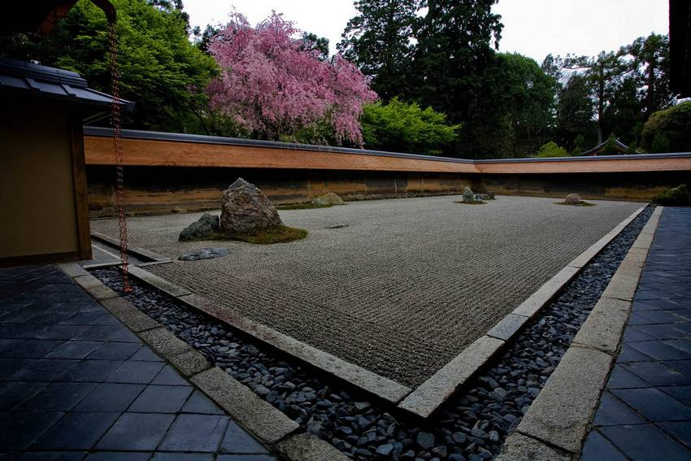
Je compose pour vous avec ma douce et fidèle amie

Slide 8
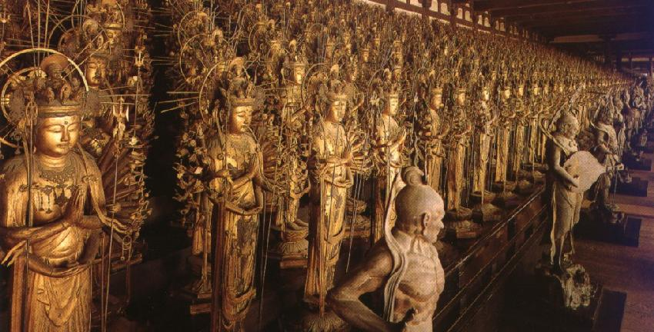
Je compose pour vous avec ma douce et fidèle amie

Slide 9
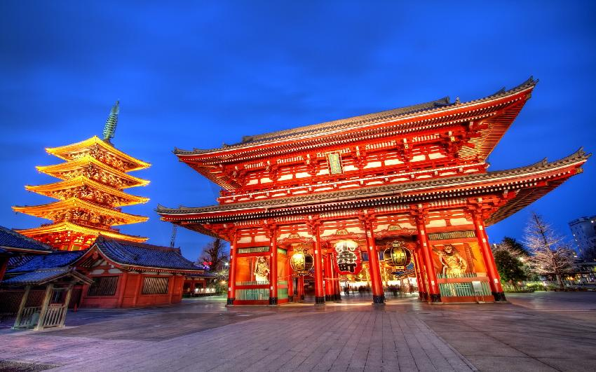
Je compose pour vous avec ma douce et fidèle amie
Des montagnes à perte de vue.

Slide 10
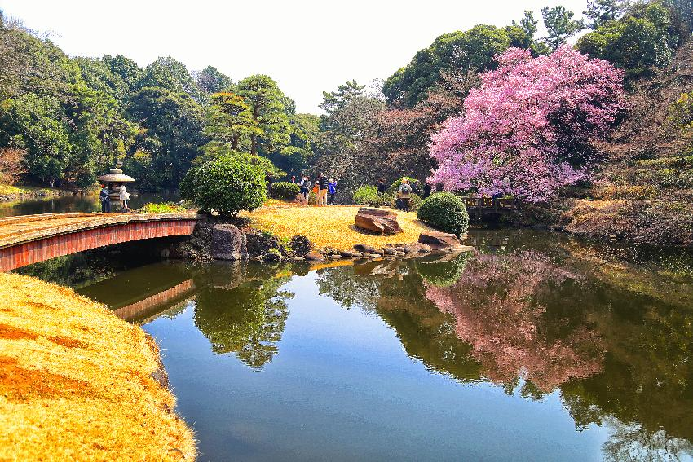
Je compose pour vous avec ma douce et fidèle amie

Slide 11
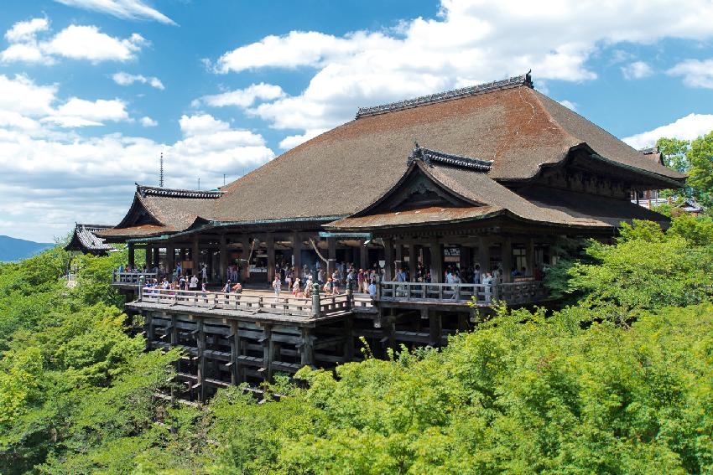
Je compose pour vous avec ma douce et fidèle amie

Slide 12
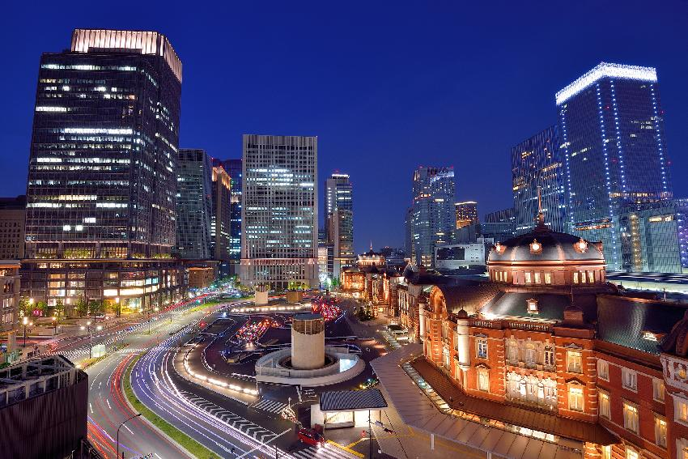
Je compose pour vous avec ma douce et fidèle amie

Slide 13
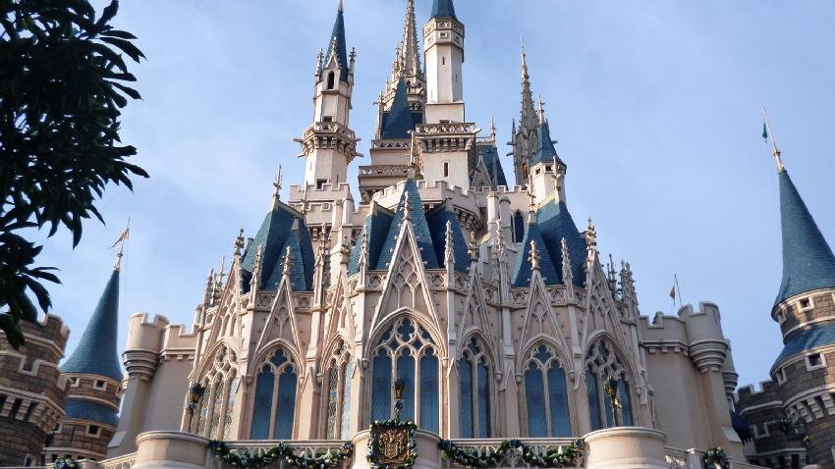
Je compose pour vous avec ma douce et fidèle amie

Slide 14
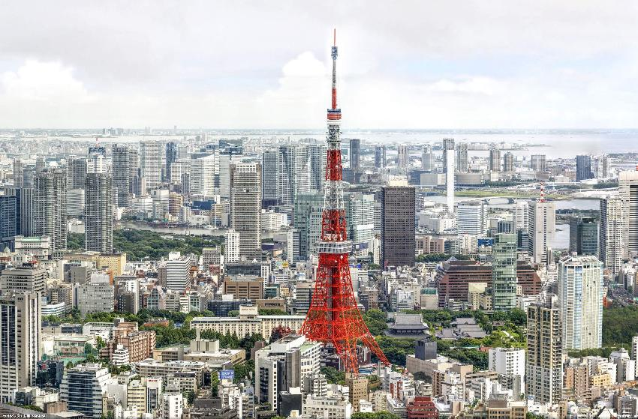
Je compose pour vous avec ma douce et fidèle amie

Slide 15
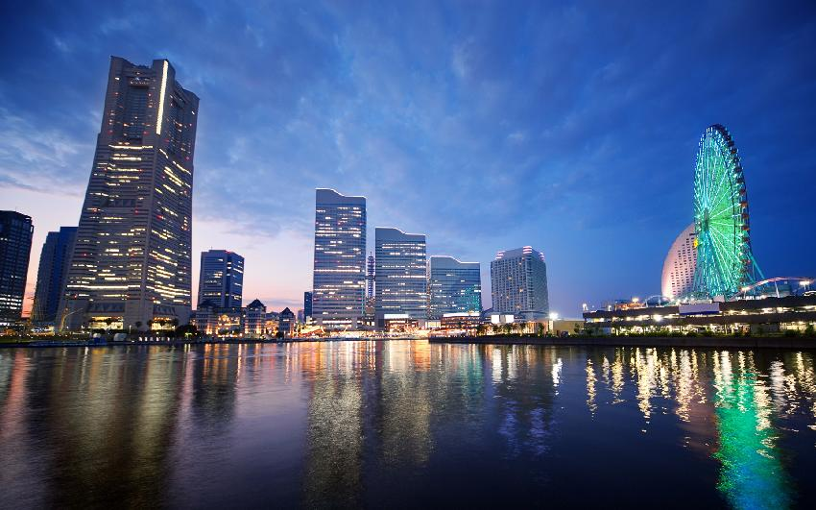
Je compose pour vous avec ma douce et fidèle amie

Slide 16
Je compose pour vous avec ma douce et fidèle amie
25 photos qui prouvent
par Lande N° 2

